Slide 1
Последние 8 слайдов для желающих узнать побольше!!!
Тема Макроэкономическое равновесие
1. Понятие и виды макроэкономического равновесия
2. Рынок благ. Общее экономическое равновесие
3. Основные модели макроэкономического равновесия
4. Модель равновесия «доходы-расходы»
5. Мультипликатор расходов. Принцип акселерации

Slide 2
1
Макроэкономическое равновесие - это такое состояние экономической системы, когда достигнута совокупная сбалансированность, пропорциональность между экономическими потоками произведенных товаров и факторов производства, доходов и расходов, спросом и предложением, материально­вещественными и финансовыми потоками и пр.
Равновесие бывает:
краткосрочным (текущим)
долгосрочным
частичное это равновесие, установившееся в отдельных отраслях и сферах экономики
общее – это равновесие экономической системы в целом
полное экономическое равновесие это оптимальная сбалансированность экономической системы; ее идеальная пропорциональность - высшая цель структурной политики общества.
устойчивым если в ответ на внешний импульс, разрушающий равновесие, экономика самостоятельно возвращается в устойчивое состояние
неустойчивым, если после внешнего воздействия экономика не может восстановиться самостоятельно

Slide 3
Совокупный спрос, его кривая и факторы его определяющие
2
Совокупный спрос (AD - aggregate demand) - это сумма всех видов спроса, или суммарный спрос на все конечные Т и У, произведенные в обществе.
В структуре совокупного спроса выделяют:
спрос на потребительские товары и услуги (C);
спрос на инвестиционные товары (I);
спрос на товары и услуги со стороны государства (G);
чистый экспорт - разница между экспортом и импортом (NX).
Таким образом, совокупный спрос можно выразить формулой:
AD = C + I + G + NX .

Slide 4
График AD – кривая совокупного спроса
P – уровень цен (дефлятор ВВП)
Y-реальный ВВП
Кривая совокупного спроса показывает количество Т и У, которое потребители готовы приобрести при каждом возможном уровне цен. Движение по кривой AD отражает изменение совокупного спроса в зависимости от динамики цен.

Slide 5
Причины отрицательного наклона кривой AD
Между уровнем цен и объемом совокупного выпуска существует обратная зависимость вследствие трех причин:
- Эффект Кейнса (эффект процентных ставок) - с ростом цен растет спрос на деньги, при неизменном предложении денег растет ставка процента, сокращается объем инвестиций, потребление и совокупный спрос
Р↑ →Мd ↑→r ↑ → I↓→ C ↓→ AD↓

Slide 6
Эффект Пигу (богатства) – с ростом цен снижается покупательная способность активов, снижается потребление и объем совокупного спроса
Р↑ →реальная стоимость активов↓ → C ↓→ AD↓
Эффект импортных закупок – повышение уровня цен приводит к увеличению импорта(при неизменных ценах на импорт) и уменьшению экспорта, т.е сокращению чистого экспорта и объема совокупного спроса
Р↑ → Xn↓ → AD↓

Slide 7
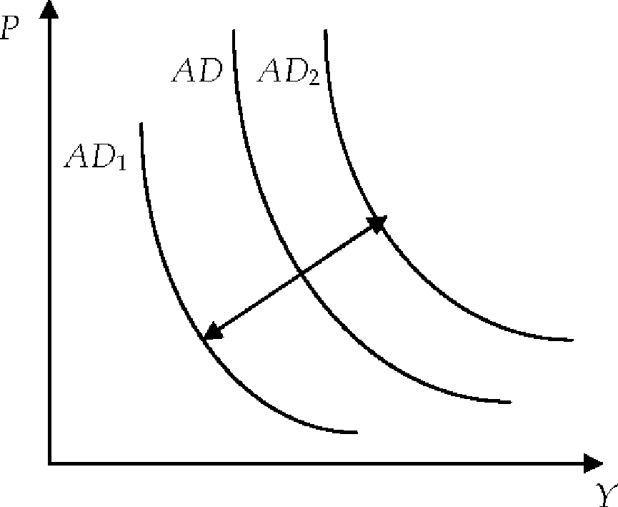
Наряду с ценовыми на совокупный спрос оказывают влияние неценовые факторы, которые приводит к смещению кривой AD вправо или влево..
К неценовым факторам совокупного спроса относятся:
предложение денег М и скорость их обращения V (что следует из уравнения количественной теории денег);
факторы, влияющие на потребительские расходы домохозяйств: благосостояние потребителей, налоги, ожидания;
факторы, воздействующие на инвестиционные расходы фирм: процентные ставки, льготное кредитование, возможности получения субсидий
государственная политика, определяющая государственные расходы
условия на внешних рынках, влияющие на чистый экспорт: колебания курсов валют, цен на мировом рынке.

Slide 8
Совокупное предложение, кривая AS, неценовые факторы
Совокупное предложение (AS - aggregate supply) - вся конечная продукция (в стоимостном выражении), произведенная (предложенная) в обществе.
- Кривая совокупного предложения показывает зависимость общего объема предложения от общего уровня цен в экономике.

Slide 9
Кривая совокупного предложения - AS
1) в краткосрочном периоде (при фиксированных ценах) – это прямая, параллельная оси Y
2) в долгосрочном периоде (при гибких ценах) – прямая, параллельная оси Р, отсекающая на оси Y отрезок, равный потенциальному ВВП
Р
Y
P – уровень цен (дефлятор ВВП)
Y-реальный ВВП

Slide 10
Т.О. конечная кривая совокупного предложения
Горизонтальный (кейнсианский), промежуточный (восходящий)и вертикальный (классический) участки AS

Slide 11
Неценовые факторы, сдвигающие кривую AS влево или вправо:
1. Цены на ресурсы
2. Производительность факторов (изменения в технологии)
3. Налоги с предприятий и субсидий
4.Государственное регулирование

Slide 12
Макроэкономическое равновесие
Пересечение кривой AD и кривой AS на горизонтальном кейнсианском отрезке означает, что равновесие достигнуто при неполном использовании трудовых и производственных ресурсов, и фактический объем национального производства ниже потенциально возможного. Из этого кейнсианцы делают вывод о необходимости государственного стимулирования совокупного спроса, а следовательно, производства и занятости.
- Краткосрочное равновесие – точка пересечения совокупного спроса и краткосрочной кривой совокупного предложения
AS
AD

Slide 13
  - Долгосрочное равновесие – точка пересечения кривой AD и долгосрочной кривой AS
  AS
AD
Равновесие в случае пересечения кривых AD и AS на вертикальном (классическом) отрезке означает установление равновесия при потенциально возможном в данных условиях уровне ВВП, т.е. при максимальном использовании производственных ресурсов и отсутствии резервов.

Slide 14
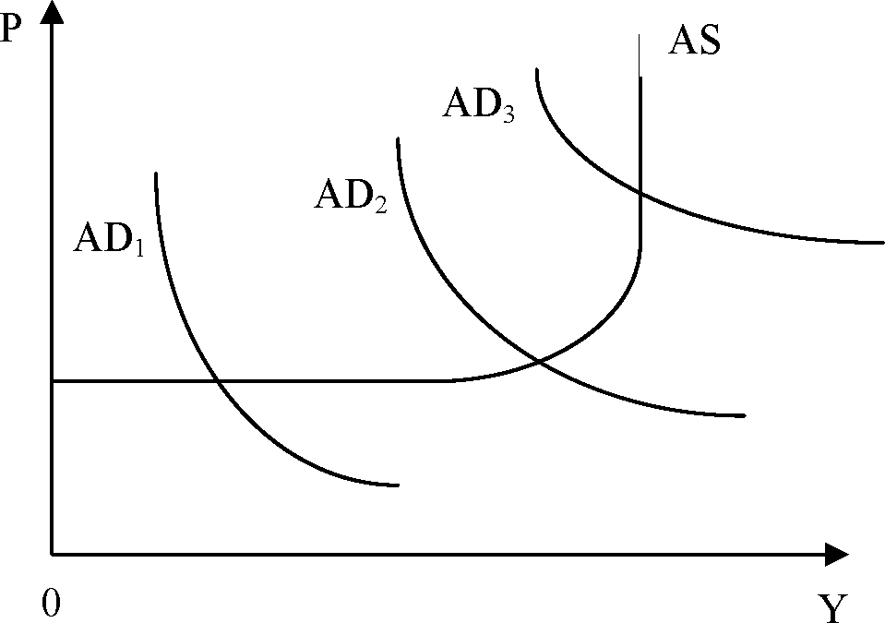
Модель макроэкономического равновесия «AD-AS»

Slide 15
Резкие изменения совокупного спроса и совокупного предложения, обусловленные внешними причинами, получили название экономических потрясений или «шоков».
- это экзогенное явление, которое вызвало изменение совокупного спроса (предложения) и привело к отклонению производства и занятости от потенциального уровня

Slide 16
Причины шока предложения:
- резкие скачки цен на ресурсы
- стихийные бедствия, приводящие к утрате ресурсов
- усиление деятельности профсоюзов
- изменения в законодательстве
Причины шока спроса:
- резкие изменения предложения денег и скорости обращения
- резкие колебания инвестиционного спроса

Slide 17
3
Основные модели макроэкономического равновесия
Модели макроэкономического равновесия рассматриваются во всех основных течениях экономической мысли
Франсуа Кенэ
Жана-Батиста Сэй
Леон Вальрас
Василия Леонтьева
К. Маркса

Slide 18
5
Модель равновесия «доходы-расходы»
теория Дж. М. Кейнса, согласно которой для достижения равновесия при полной занятости государство должно стимулировать совокупный спрос. Недостаточность совокупного спроса обусловлена двумя основными причинами:
1 Действием основного психологического закона, согласно которому по мере роста дохода люди увеличивают долю дохода, идущую на сбережения (для характеристики используются термины).
Средняя склонность к потреблению показывает, какая доля дохода идет на потребление APC = С / Y
.Средняя склонность к сбережению APS = S / Y характеризует долю дохода, которая сберегается.

Slide 19
Предельная склонность к потреблению MPC = С / Y показывает изменение величины потребления в зависимости от изменения дохода.
Предельная склонность к сбережению
MPS = S/ Y определяет изменение величины сбережения в зависимости от изменения дохода.
        2. Невысокой нормой прибыли на капитал вследствие высокого уровня процента (это снижает инвестиционный спрос со стороны фирм).

Slide 20
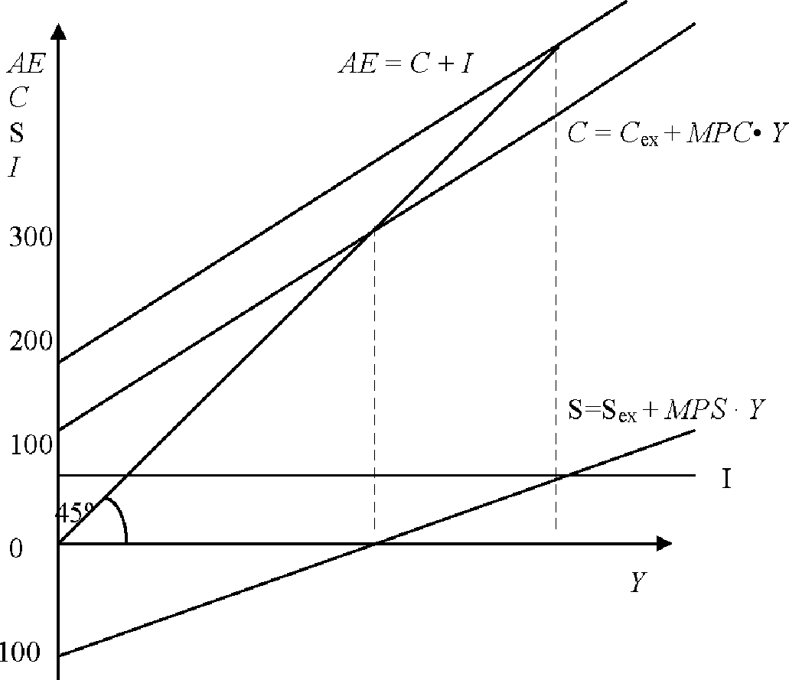
Модель равновесия «доходы-расходы»

Slide 21
Для определения точки равновесия необходимо провести линию под углом 45°. Все точки этой прямой находятся в равновесии: расходы равны доходам. Построим линию потребления С
С = Сех + MPC х Y,
где Сех - экзогенное, т.е. не зависящее от изменения дохода потребление (допустим, оно будет равняться 100 единицам);
MPC - предельная склонность к потреблению (примем ее за 0,8);
Y - располагаемый доход.
Примем Y за ноль. Тогда С будет равняться С экзогенному (100). Придадим Y, к примеру, значение 200 единиц. Тогда С = 100 + 0,8 х 200 = 260.
Точка пересечения прямой потребления с линией под углом в 45° называется критической точкой. В этой точке весь доход потребляется. При значениях потребления выше этой точки часть доходов идет на сбережения. Если же потребление превышает располагаемый доход (область слева от критической точки), то оно осуществляется отчасти за счет прежних сбережений.

Slide 22
Построим линию сбережения.
S = Sex + MPS х Y.
При Y = 0 эта линия будет проходить через точку (-С), т. к. все сбережения будут идти на потребление. Там, где критическая точка проектируется на ось ОХ, S = 0.
Теперь нужно найти точку пересечения линии сбережений с линией инвестиций. Инвестиционный спрос достаточно изменчив.
В нашем примере сделаем допущение, что инвестиционный спрос равен 50 единицам при всех уровнях дохода. Спроецировав точку пересечения линии S и линии I на линию под углом 45°, мы и найдем точку равновесия.
Прямая АЕ = C + I также пройдет через эту точку (параллельно линии С).

Slide 23
5
        Мультипликатор расходов. Принцип акселерации
Мультипликатор расходов - это числовой коэффициент, показывающий, во сколько раз конечная сумма прироста или сокращения планируемых расходов, образующих национальный доход, превысит первоначальную сумму расходов.
MULT = 1 = 1
1 – MPC MPS

Slide 24
С процессом мультипликации тесно связан принцип акселерации: рост доходов в результате мультиплицирующего эффекта первоначальных инвестиций вызывает увеличение спроса на потребительские товары, что, в свою очередь, обусловливает рост спроса на средства производства, причем в гораздо большей степени.
Акселератор - числовой множитель, на который каждый доллар приращенного дохода увеличивает инвестиции.
а= It / (Yt - Yt-1)
где a - коэффициент акселерации;
It - прирост новых инвестиций;
Yt - Yt-1 - прирост дохода.

Slide 25
Процесс мультиплицирования
^{Круг} | Прирост продаж | Доход домохозяйств | Прирост потребления | Прирост сбережений
1 | 1000 | 1000 | 750 | 250
2 | 750 | 750 | 562,5 | 187,5
3 | 562,5 | 562,5 | 421,8 | 140,7
и т.д. | и т.д. | и т.д. | и т.д. | и т.д.
Всего | 4000 | 4000 | 3000 | 1000
Процесс мультиплицирования
Допустим, что инвестиции в обществе возросли на 1000 единиц. При MPC = 0,75 на потребление пойдет 750 единиц, а на сбережения - 250 единиц. В итоге первоначальное инвестирование в 1000 единиц привело к увеличению национального дохода до 4000 тыс. еди­ниц (при мультипликаторе, равном 1 / 0,25 = 4) 1000 х 4 = 4000.

Slide 26
Пример по принципу акселерации.
Допустим, на какой-то фабрике в легкой промышленности стоимость оборудования равняется 100 млн. руб. и в 10 раз превышает стоимость реализуемой за год продукции.
Пусть оборудование состоит из 20 машин, каждая из которых стоит 5 млн. руб.
Предположим, что за какой-то год выпуск продукции увеличился на 50% с 10 млн. руб. до 15 млн. руб.
Для выпуска дополнительной продукции число единиц оборудования тоже должно возрасти на 50% с 20 до 30 единиц. Дополнительные 10 единиц оборудования потребуют вложений в 50 млн. руб.
Таким образом, увеличение производства предметов потребления на 5 млн. рублей потребует дополнительных капиталовложений в 50 млн. рублей.

